Slide 1
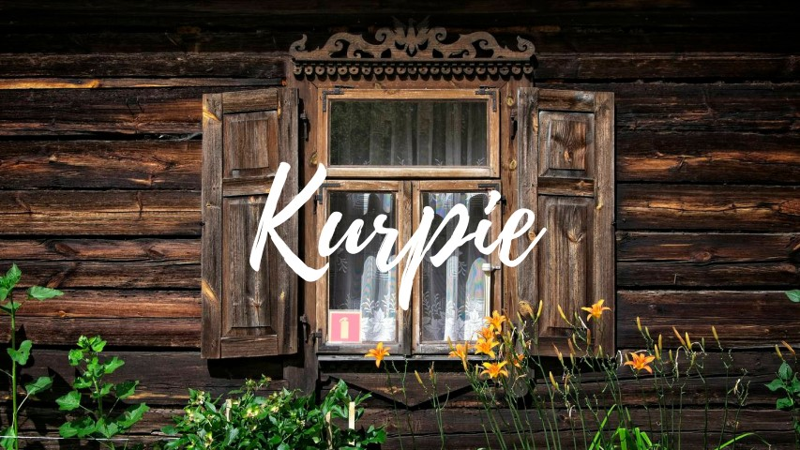
Kurpie – region, w którym żyję
k

Slide 2
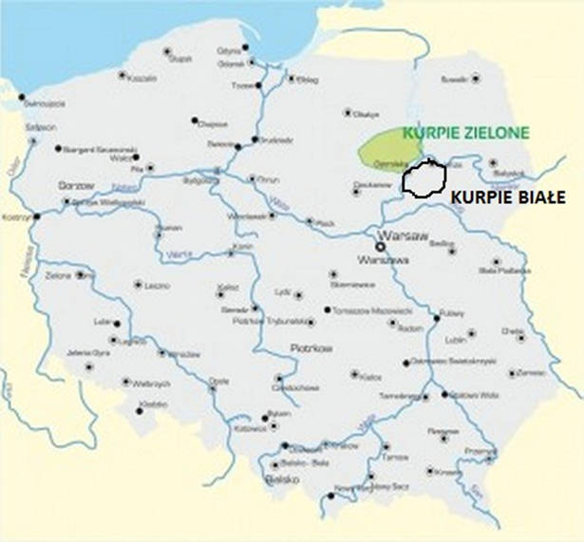
Położenie geograficzne
Kurpie leżą w północno-wschodniej Polsce, w północno-wschodniej części Mazowsza. Kurpie zajmują tereny dwóch puszcz mazowieckich: Puszczy Zielonej (zwanej też: Puszczą Kurpiowską lub Zagajnicą) i Puszczy Białej, funkcjonująca również jako określenie regionu kurpiowskiego (inaczej: Kurpiowszczyzna). Granica oddzielająca obie puszcze dzieli region na Kurpie Zielone i Kurpie Białe.
Nazwa Kurp wywodzi się od noszonych przez miejscową ludność butów (kurpsi) wyrabianych z lipowego łyka, które były regionalną odmianą kapci. Początkowo była przezwiskiem nadanym przez okoliczną ludność, sami Kurpie nazywali się Puszczakami. Sama nazwa wyrabianych przezeń butów wywodzi się od staropruskiego kurpi oznaczającego "but".

Slide 3
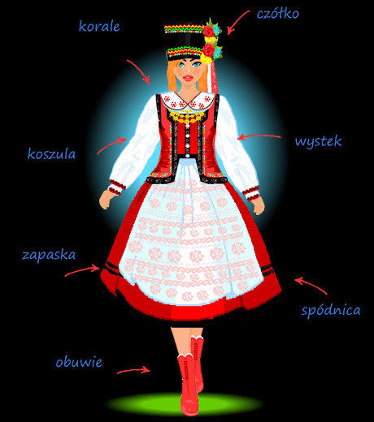
Stroje kurpiowskie - kobieta
Przybraniem głowy dziewczyny jest czółko wykonane z tektury oklejonej aksamitem, ozdobione kwiatami i wstążkami. Na płócienną koszulę, której ozdobą jest owalny kołnierzyk obdziergany czerwoną koronką, wkłada gorsecik zwany wystkiem. Środkowa część wystka jest krótsza od reszty i odsłania koszulę. Klapki wystka opadają na szeroką mienistą spódnicę, na której zawiązany jest fartuszek zwany zapaską, zdobiony wstawkami z białej koronki. Do świątecznego stroju Kurpianka zakłada trzewiki lub pantofelki. Uzupełnieniem stroju są korale z bursztynu.

Slide 4
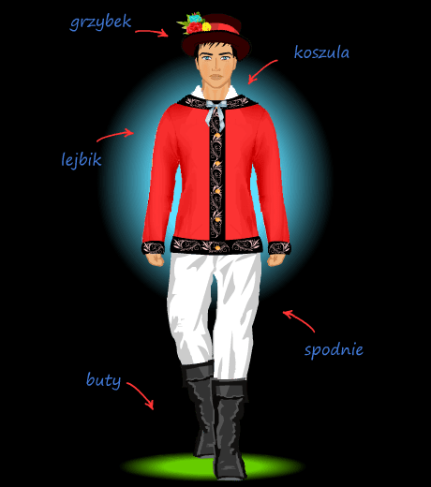
Stroje kurpiowskie – mężczyzna
k
Chłopak nosi niski, twardy kapelusz z wojłoku zwany grzybkiem, ozdobiony wstążką i przybraniem z kwiatów. Na białą koszulę z płótna samodziałowego wkłada jakę, zwaną także lejbikiem, czyli krótką kurtkę szytą z czerwonego sukna, lamowaną czarną tasiemką. Pod szyją wiąże dekoracyjną wstążeczkę zwaną faforkiem. Parciane, jasne spodnie wpuszcza w skórzane, wysokie buty z cholewami. Starsi mężczyźni noszą ponadto jako odzież wierzchnią wełniane sukmany, dopasowane w górnej części, rozkloszowane i fałdziste od pasa w dół.

Slide 5
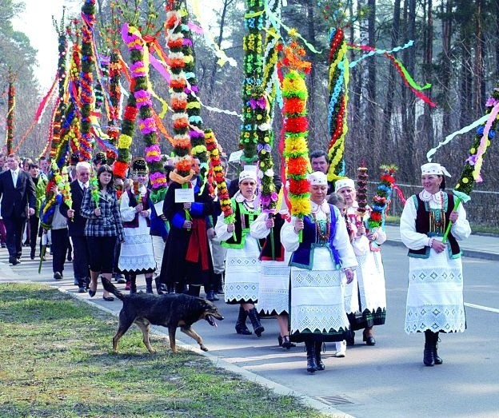
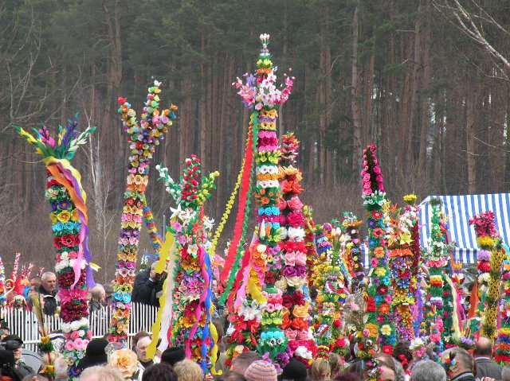
Tradycje i święta kurpiowskie, które przetrwały do dziś
kk
Niedziela Palmowa

Slide 6
k
Jak tylko zaczął się Wielki Post, na Kurpiach zaczynało się robienie palm.
Niedziela Palmowa na Kurpiach to bardzo ważny dzień. Kto w Niedzielę Palmową pierwszy wstał, budził wszystkich domowników wołając:
„Wierzba (palma) bije - nie zabije,
za tydzień - wielki dzień,
za sześć noc – Wielkanoc”.
Kurpiowskie palmy zawsze były i są bardzo kolorowe. Do palm robiono kwiaty różnej wielkości i kształtów, ale także w odpowiednich kolorach, m.in czerwony, zielony, i osionkowy czyli pomarańczowy. Bibułki do robienia kwiatów były od zawsze. Zrobione ozdoby przymocowywano do kija. Do przystrajania palm używano gałązek sosny, jałowca, borówek, rozkwitłych gałązek wcześniej włożonych do wody. Kiedyś wykorzystywali też widłak zwany przez nich "zajęcą uzdą", ale teraz roślina ta jest pod ochroną. Nie bez znaczenia jest też wysokość palmy. Puszczacy wierzyli bowiem, że wysokie palmy zapewniają im długie życie oraz mądre i ładne dzieci. Kurpianki robiły jak najdłuższe palmy, bo chciały żeby ich synowie i mężowie wysocy rośli. Kiedyś bowiem Kurpie byli dość niskiego wzrostu, o czym świadczą m.in. rozmiary kurpiowskich łóżek.

Slide 7
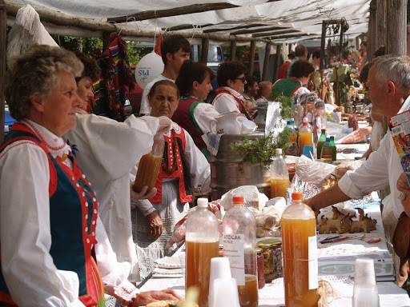
Miodobranie kurpiowskie
k
„Miodobranie Kurpiowskie" to zdecydowanie największe tego typu wydarzenie na Kurpiach. Miodobranie organizowane jest corocznie w ostatnią niedzielę sierpnia w gminie Myszyniec. Odbywa się w Wykrocie, w samym sercu Kurpi. Miodobranie to impreza dwudniowa, w której sobota zarezerwowana jest prawie wyłącznie dla rozrywki. Drugi dzień rozpoczyna msza w z kazaniem wygłaszanym po części w gwarze kurpiowskiej. Po niej następuje część artystyczno-jarmarczna. Z racji tego, że miód jest hasłem przewodnim imprezy, w alei miodów można spotkać wielu pszczelarzy nie tylko z Kurpiów, ale także z ościennego Podlasia oraz Warmii i Mazur. W alei twórców ludowych wystawiają się głównie artyści kurpiowscy: rzeźbiarze, wycinankarki, koronkarki, hafciarki, twórczynie wykonujące bibułkowe kwiaty, plecionkarze. W alei kulinarnej dostępne są specjały kurpiowskie, przygotowane przez miejscowe gospodynie, smakołyki pochodzące z gospodarstw agroturystycznych oraz od lokalnych producentów żywności.

Slide 8
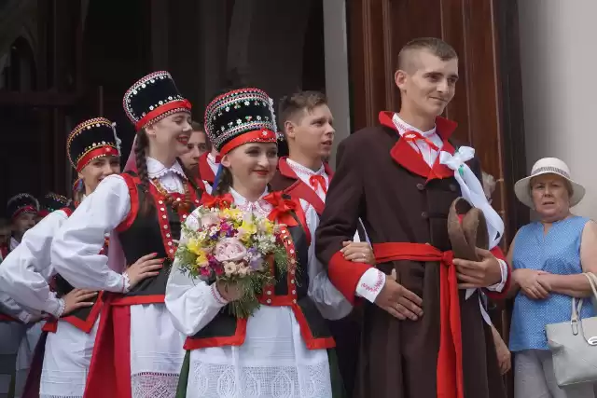
Wesele kurpiowskie
k
Wesele Kurpiowskie, odbywa się w Kadzidle, to impreza folklorystyczna z ogromnymi tradycjami. Rozgrywa się w kilku miejscach, zgodnie z regułami tradycyjnego wesela. Podczas zabawy uczestnicy i widzowie stają się gośćmi weselnymi. Mogą jeść, pić i tańczyć z Młodymi. Wydarzeniu towarzyszą kiermasze, pokazy rękodzieła ludowego, przejazdy furmankami, barwne orszaki ślubne i zabawy ludowe. Co roku wybiera się nową parę młodą. Impreza organizowana jest zawsze w trzecią niedzielę czerwca.

Slide 9
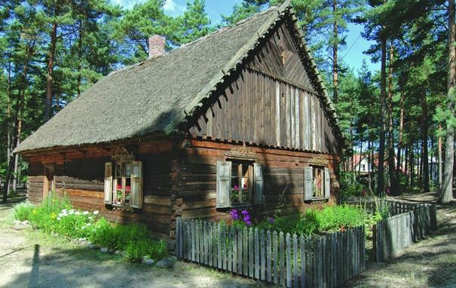
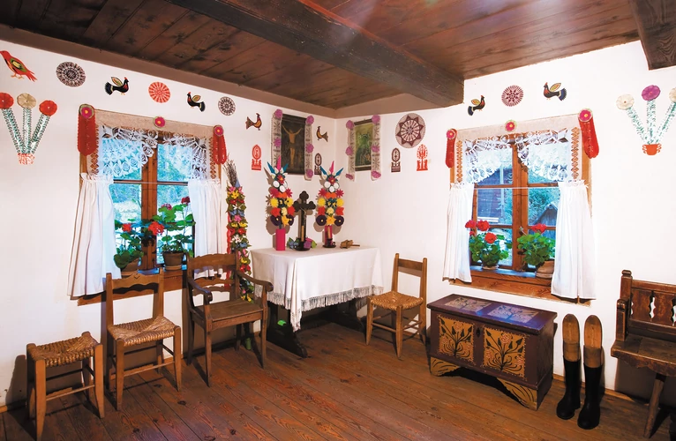
Chata kurpiowska
k
k

Slide 10
Gwara kurpiowska
OBZIETNICA
Siedział Kurp na pieńku kele starej sosny,
Siedział tak i dumoł; w domu dzieci rosły.
Kedy mu urosły, we śwat pojechały,
Ale sie nie mortsiuł – pomogać obiecały.
Obiecały ojcu, ze każdego lata
Bendo przyjezdzały na zieś z tego śwata.
Siedział Kurp na niedzy, siedział tak i basta,
Siedział i wyglondoł swojech dzieci z niasta.
Zacoł orać pole, oroł az do nocy,
Potem podnios w gore swoje smutne ocy.
Całe długe lato zeszło na oraniu,
Na sadzeniu, i zbzieraniu, i na tem cekaniu.
Siedział Kurp przy psiecu, bo już zima nasła.
Wreście przyjechały wszystke dzieci z niasta.
Ojca przywitały, całujo go w ręke,
Tako nioł przez lato z dzieci swych wyręke.
Siedział Kurp na pieńku kele starej sosny,
Ziedzioł, ze na zawse dzieci ze wsi posły.
Leszek Czyż

Slide 11
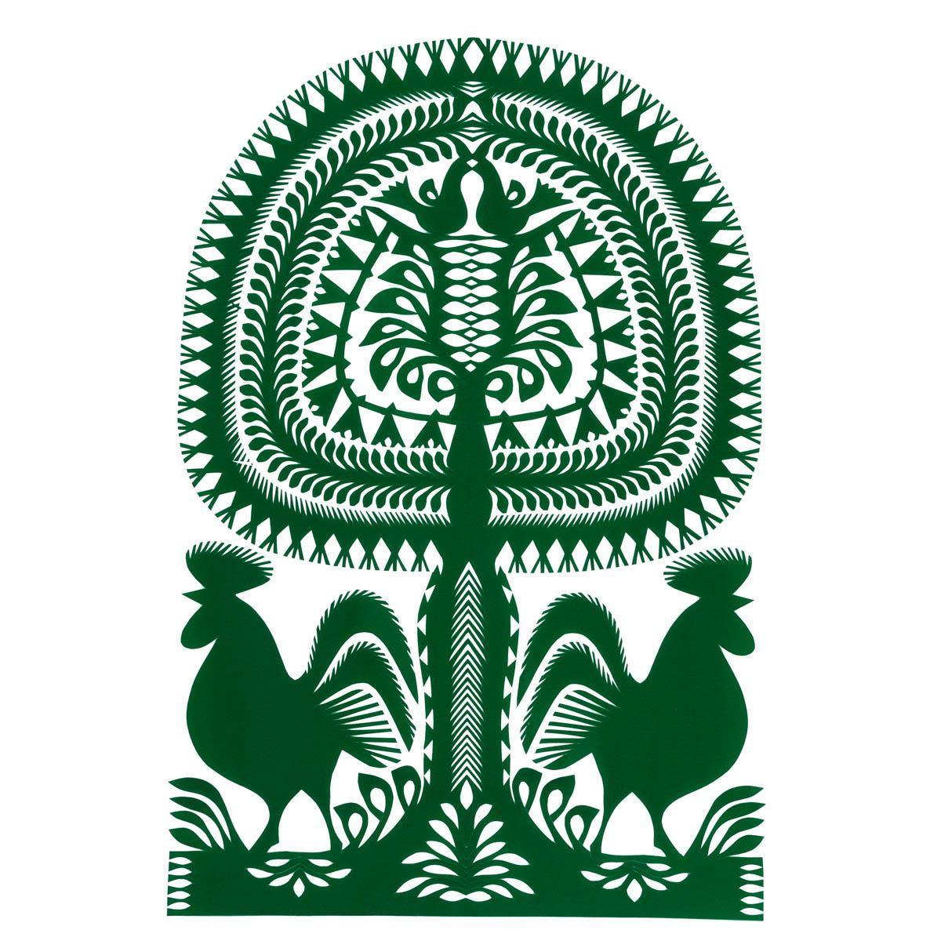
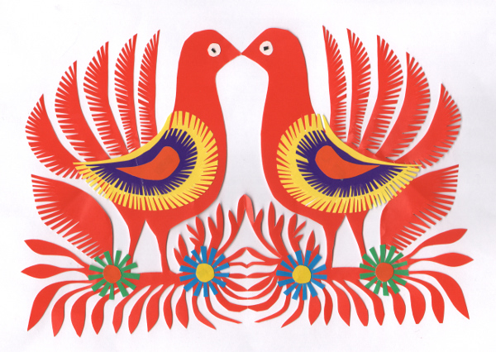
Wycinanki kurpiowskie
k

Slide 12
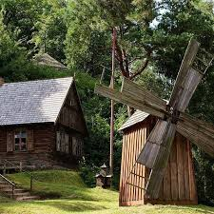
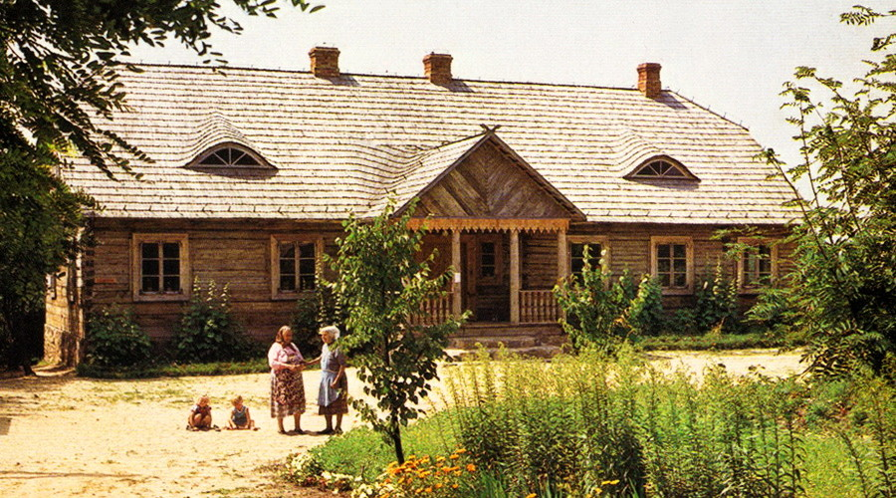
Ciekawe miejsca, które można zwiedzić na Kurpiach
Open Air Museum - Skansen Kurpiowski.

Slide 13
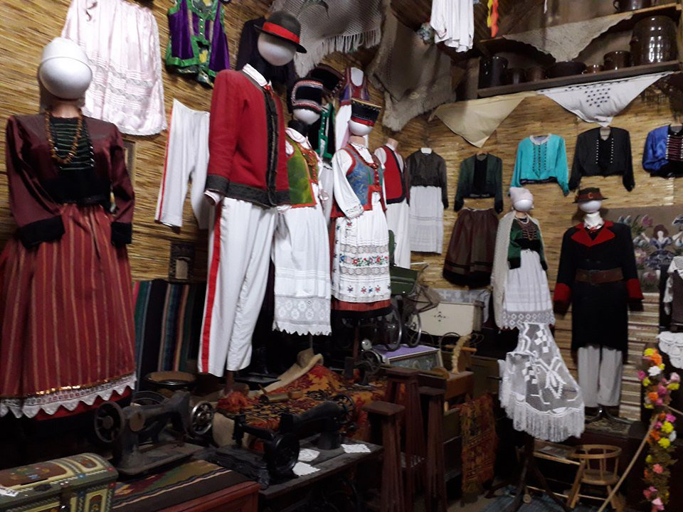
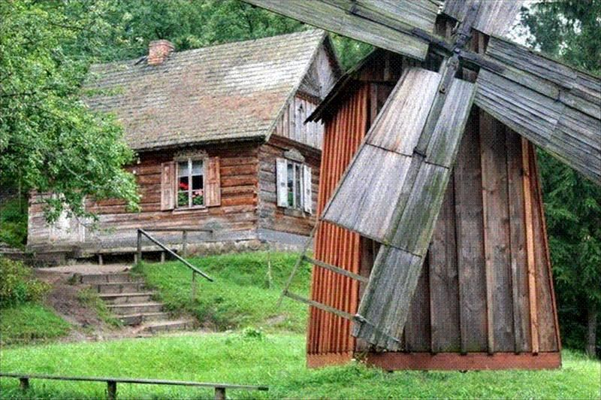
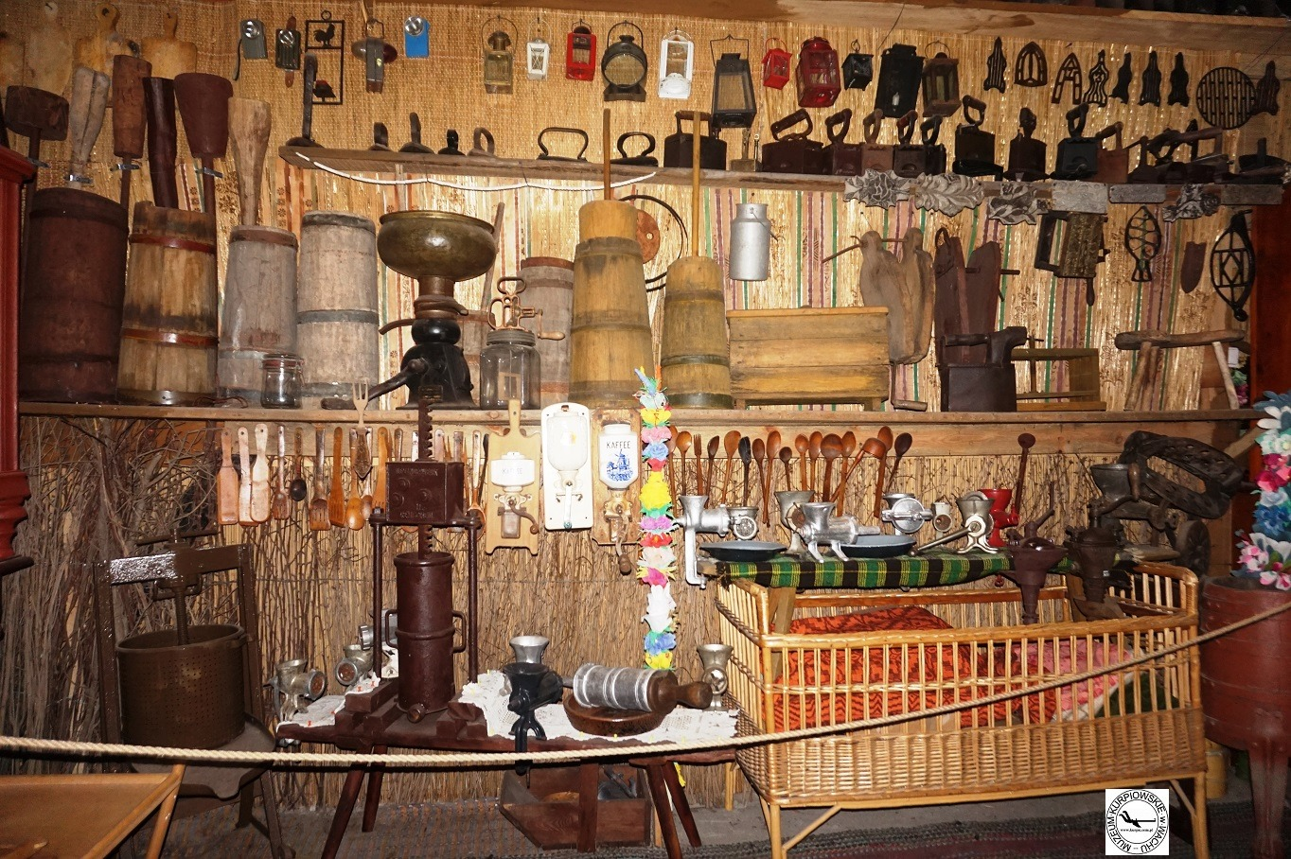
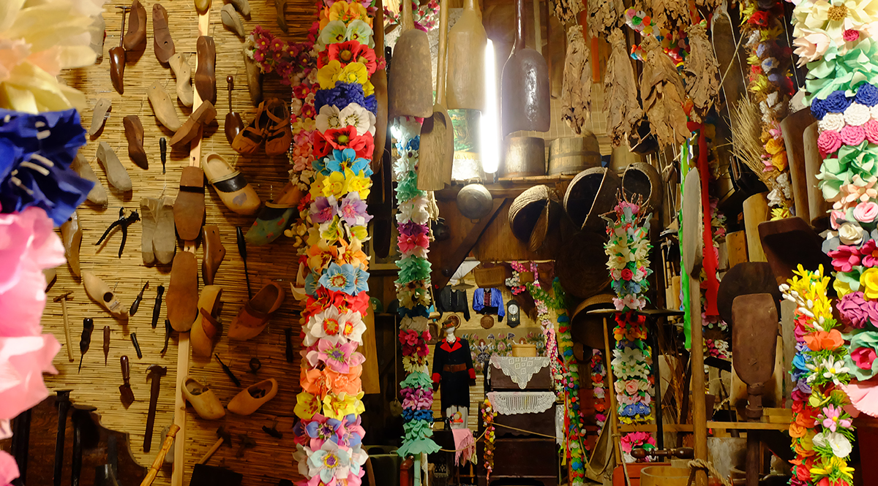
Muzeum Kurpiowskie w Wachu
k

Slide 14
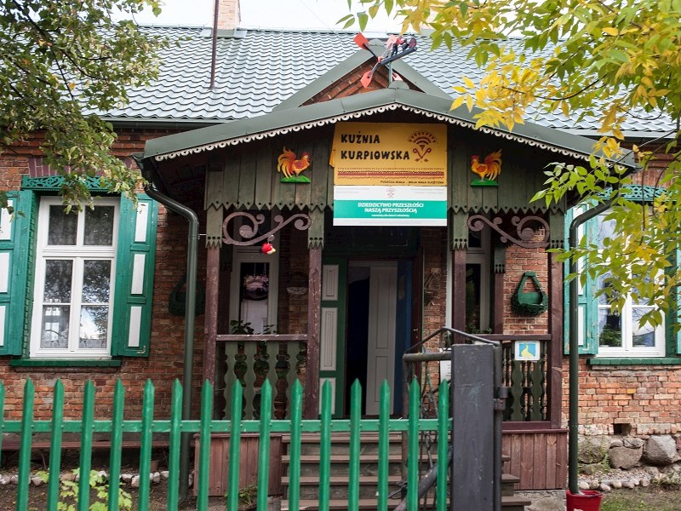
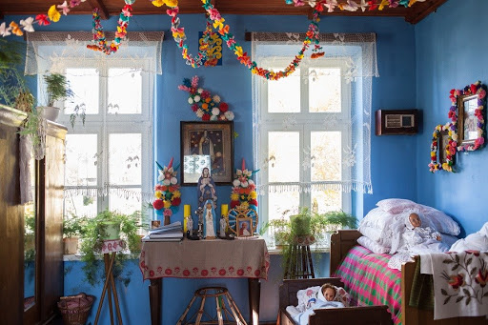
Kuźnia Kurpiowska w Pniewie
k

Slide 15
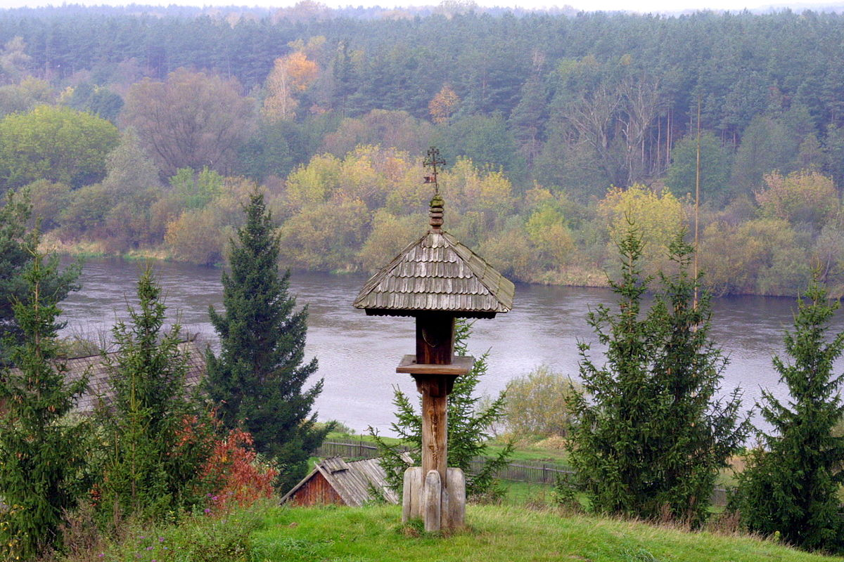
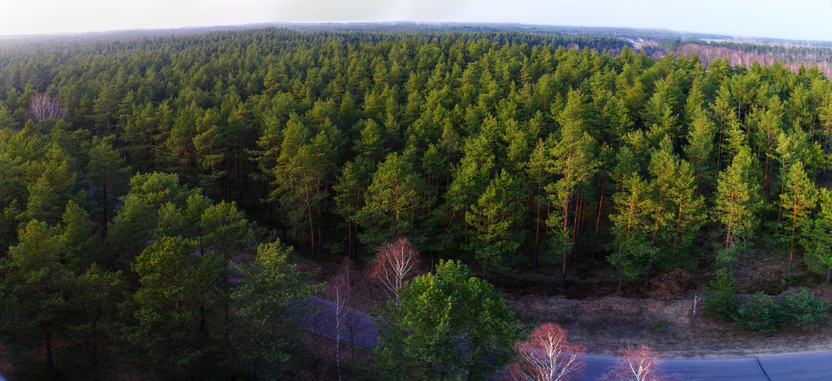
Puszcza kurpiowska
k

Slide 16
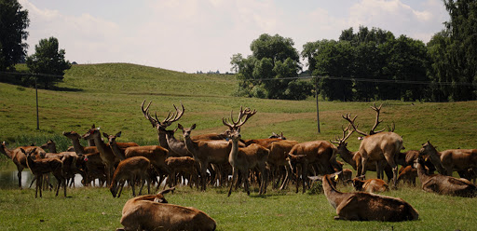
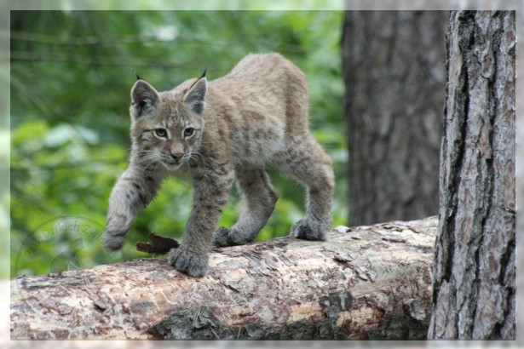
Park dzikich zwierząt w Kadzidłowie.
k

Slide 17
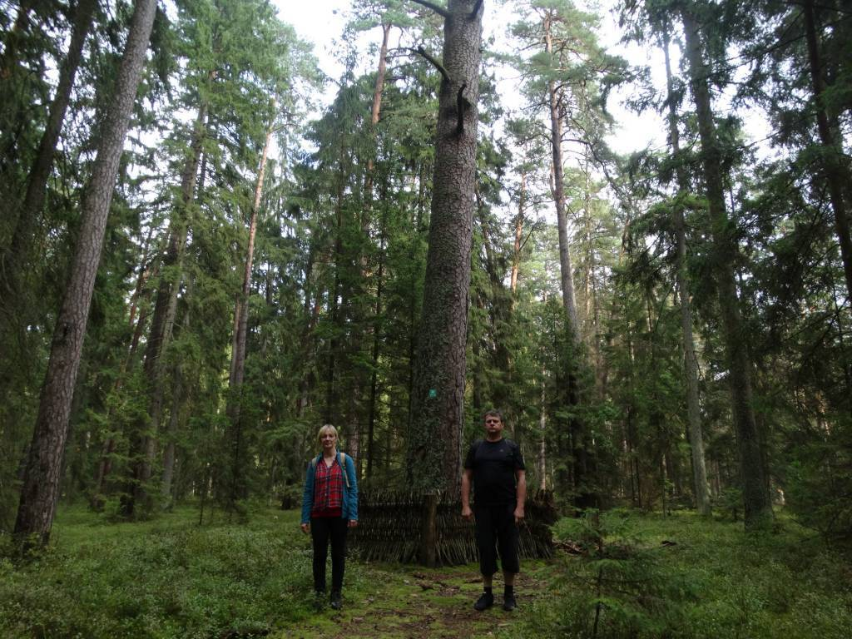
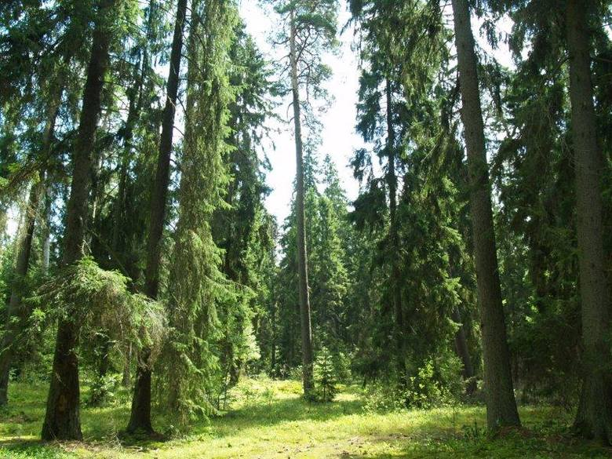
Czarnia Reserve - Sosny w Rezerwacie Czarnia
k

